Slide 1

Název školy: Základní škola a mateřská škola Domažlice , Msgre B. Staška 232, příspěvková organizace
Autor: Mgr. Drahomíra Sladká
Téma: Ekosystém rybníka - test
Číslo projektu: CZ.1.07/1.4.00/21.1437
Sada: Přírodopis pro 6.- 9. ročník
Název : VY_52_INOVACE_26_Ekosystém rybníka - test

Slide 2
Anotace
Ročník | 6.
Druh materiálu | Prezentace
Pomůcky
Cíl (inovace) | Prezentace slouží k aktivnímu ověření znalostí učiva o ekosystému rybníka s využitím interaktivní tabule.
Metodické pokyny | Žáci mají za úkol odstranit odpady z rybníka. Toho lze dosáhnout odpovědí na otázku, která se objeví kliknutím na obrázek. Po zodpovězení otázky při dalším kliknutí obrázek zmizí.

Slide 3
Ekosystém rybníka
Otázky k opakování učiva

Slide 4
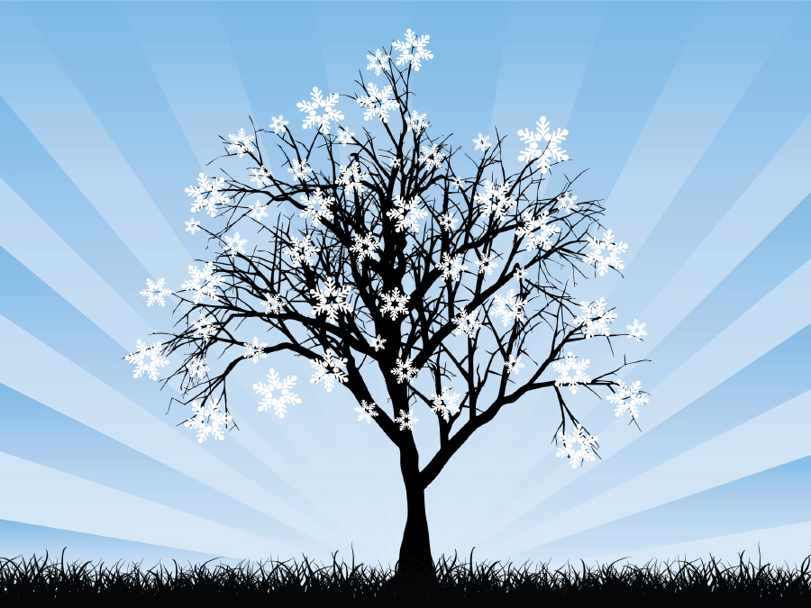
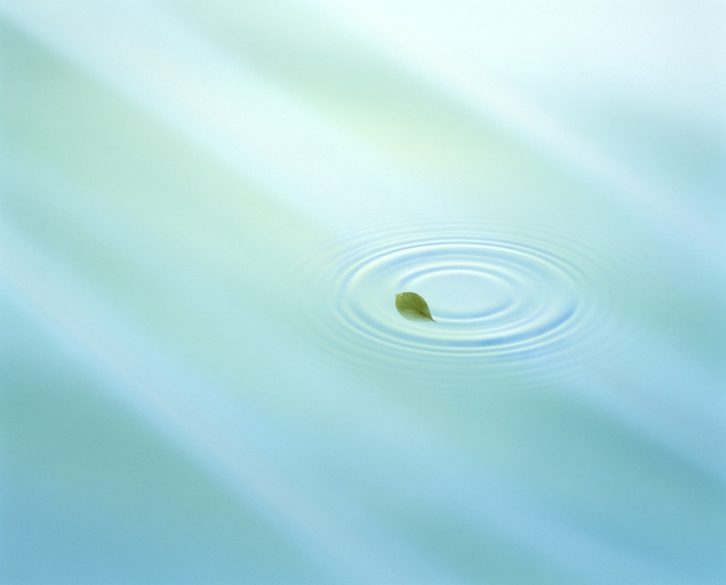
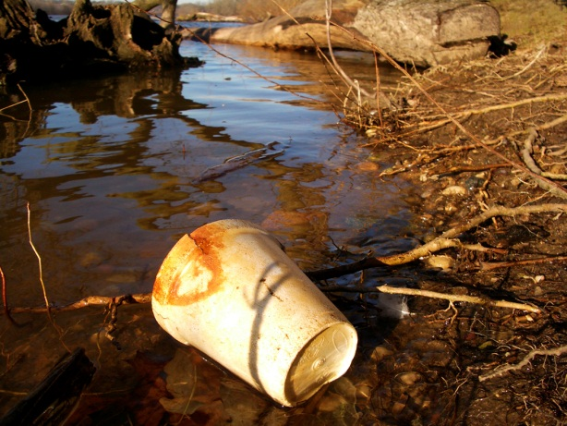
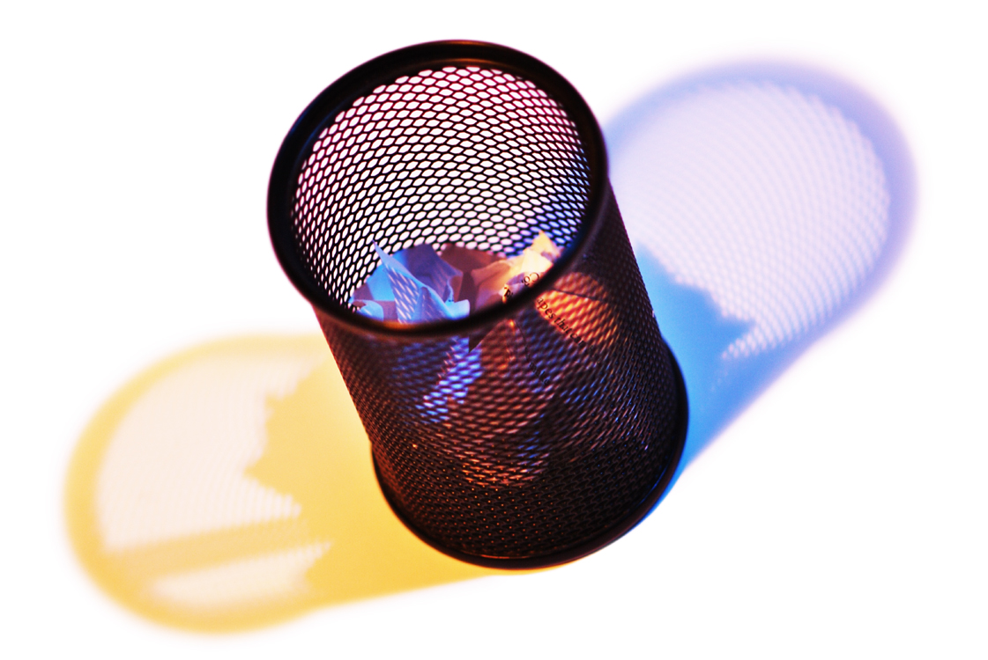
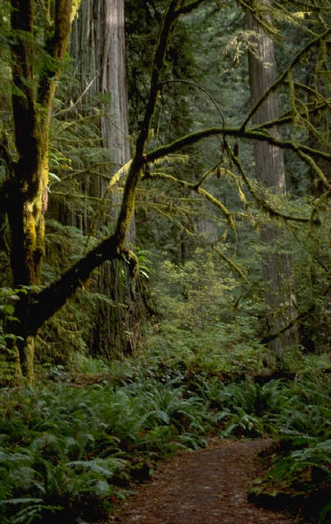
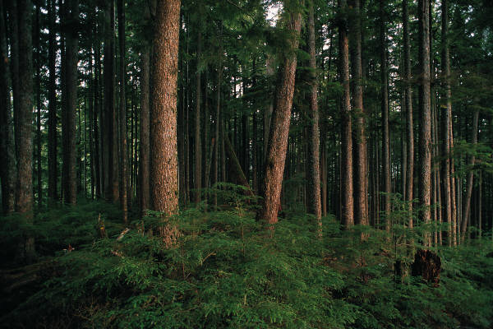
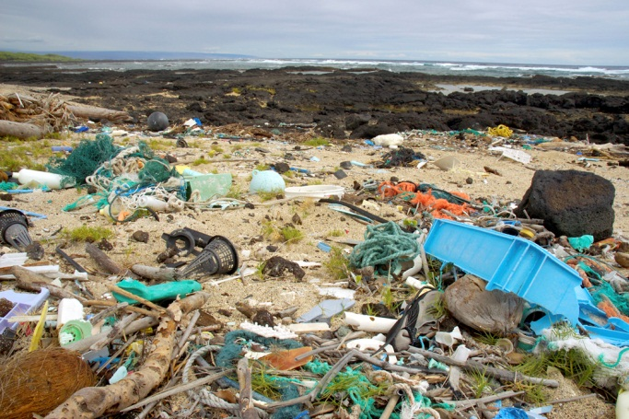
Co umožňuje přetrvání života ve vodě během zimy?
Jaký je rozdíl mezi ekosystémem a společenstvem?
Čím se liší voda v řece a v rybníku?
Uveď příklady rozkladačů v rybníku?
Jaký význam mají řasy v rybníku?
Uveď příklady producentů v rybníku?
Jaký význam má břehová zeleň?
Uveď potravní řetězec v ekosystému rybníka?
Proč vadí přemnožení sinic v rybníku?
Co je to plankton?

Slide 5
Odpovědi na otázky:
Čím se liší voda v řece a v rybníku?
Voda v řece obsahuje více kyslíku.

Slide 6
Co umožňuje přetrvání života ve vodě během zimy?
Voda má největší hustotu při čtyřech stupních celsia, je tedy nejtěžší a klesá ke dnu. Zde mohou živočichové přežít.

Slide 7
Uveď příklady producentů v rybníku?
Všechny rostliny (při fotosyntéze vytvářejí organické látky).

Slide 8
Uveď příklady rozkladačů v rybníku?
Bakterie, škeble, rak, ...

Slide 9
Jaký význam mají řasy v rybníku?
Vytvářejí kyslík a slouží jako potrava.

Slide 10
Jaký význam má břehová zeleň?
Zpevňují břehy a přidávají organické látky do rybníka.

Slide 11
Uveď potravní řetězec v ekosystému rybníka.
Např. plankton – larva potápníka – skokan - čáp.

Slide 12
Jaký je rozdíl mezi ekosystémem a společenstvem?
Ekosystém je vše živé i neživé (např. rybník) a společenstvo jsou organismy v ekosystému.

Slide 13
Proč vadí přemnožení sinic v rybníku?
Sinice zamezí přístupu světla, a tím omezují tvorbu kyslíku ve vodě.

Slide 14
Co je to plankton?
Drobné organismy vznášející se ve vodě (např. prvoci, drobní korýši, řasy).

Slide 15

Zdroj:

